Slide 1

Entendendo as Infecções Sexualmente Transmissíveis (ISTs)

Slide 2

Hoje falaremos sobre…
O que você precisa saber sobre as ISTs
Como as pessoas contraem as ISTs e os possíveis sintomas
Quem deve fazer o teste
Onde e como fazer o teste
Como tratar as ISTs
Prevenindo as ISTs
Compartilhando sua situação em relação às ISTs
Conseguindo ajuda e suporte

Slide 3

O que são ISTs e por que este assunto
ISTs significa Infecções Sexualmente Transmissíveis:
ISTs são infecções causadas por bactérias, vírus ou parasitas
As ISTs causadas por bactérias são as mais comuns na Austrália
é importante?
As ISTs são um assunto importante porque:
As ISTs podem ser tratadas, e algumas podem ser curadas
Se não forem tratadas, as ISTs podem causar problemas graves de saúde
Muitas pessoas podem ter uma IST sem saber, o que aumenta a transmissão para outras pessoas
É importante fazer o teste com regularidade para
saber se você tem alguma IST.

Slide 4

Quais são as ISTs mais comuns?
ISTs causadas por
bactérias
ISTs causadas por
vírus
ISTs causadas por
parasitas
sífilis
clamídia
gonorreia
mpox (varíola dos macacos)
vírus da imunodeficiência humana (HIV)
herpes genital
verrugas genitais
hepatite B
tricomoníase
piolhos pubianos (escabiose)
As ISTs mais comuns na Austrália são: clamídia, gonorreia e sífilis.

Slide 5
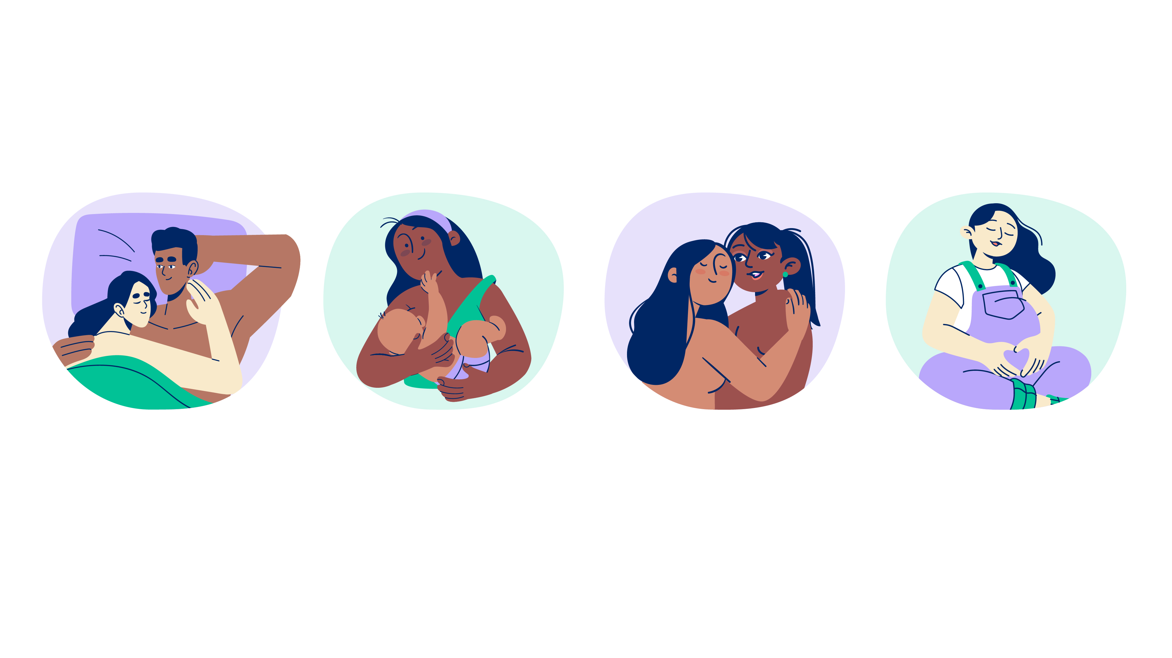
Como você contrai as ISTs?
Durante sexo vaginal, oral ou anal
Compartilhando fluidos corporais, que incluem: sêmen, fluidos vaginais, leite materno ou sangue
Por contato próximo pele a pele
Durante a gravidez, o parto e através da amamentação

Slide 6
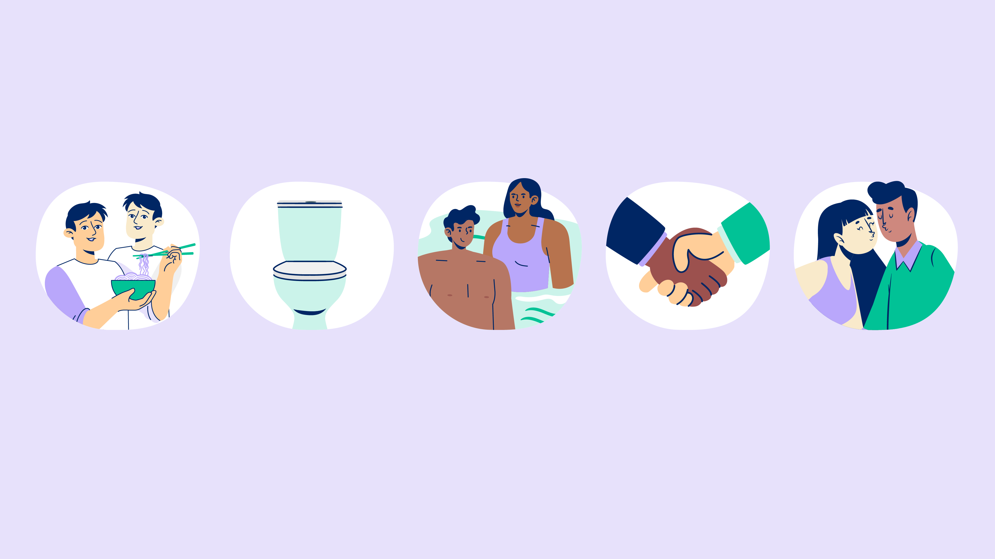
Você não pode contrair ISTs por...
Compartilhar comida ou utensílios
Compartilhar assentos sanitários
Compartilhar chuveiros ou piscinas
Aperto de mão
Beijo seco

Slide 7

Sintomas comuns da sífilis
Feridas na parte interna ou externa da boca, no pênis, vagina, ânus ou colo do útero
Erupção cutânea vermelha nas mãos, costas, tórax ou pés
Glândulas inchadas nas axilas ou virilha
Febre
Queda de cabelo
Dor de cabeça
Cansaço
Se não for tratada, a sífilis pode causar problemas graves

Slide 8

Sintomas comuns da clamídia e gonorreia
Corrimento/secreção vaginal e no pênis/uretra
Dor na pelve
Sangramento vaginal
Dor ao urinar
Dor durante ou após relações sexuais
Dor nos testículos
Dor ou corrimento/secreção anal
Dor ao evacuar
Fazer o teste com regularidade é a única forma de verificar se você tem alguma IST.

Slide 9

Quem deve fazer o teste para ISTs?
Considere fazer o teste se você:
Fazer o teste com frequência é bom para sua saúde
Teve relações sexuais sem preservativos (sexo desprotegido)
For um homem sexualmente ativo que tenha relações sexuais desprotegidas com homens
Estiver grávida ou planejando engravidar
Tiver tido alguma IST nos últimos 12 meses
Ou se seus parceiros sexuais tiverem qualquer sintoma (apesar de que a maioria das ISTs não apresenta sintomas)

Slide 10

Quais são os tipos de testes para ISTs?
sífilis
clamídia e gonorreia
exame de sangue
swab (coleta com cotonete) da úlcera ou ferida
exame de urina
swab (coleta com cotonete) da vagina, ânus ou garganta
Fazer o teste com regularidade é a única forma de verificar se você tem alguma IST.

Slide 11

Onde posso fazer o teste
Você pode fazer um teste para ISTs nos seguintes locais:
Consultório do seu médico ou de um clínico geral (GP)
NSW Sexual Health Clinics - Clínicas de Saúde Sexual de NSW
Family Planning Centres - Centros de Planejamento Familiar
para ISTs?
O teste para ISTs é rápido, fácil e confidencial.

Slide 12

Teste para ISTs: O que devem lhe perguntar?
Você tem algum sintoma com o qual esteja preocupado?
Quando teve sua última relação sexual?
Já fez algum teste para ISTs antes?
Você tem relações sexuais com pessoas que têm pênis, vagina ou com ambas?
Você pode contrair ISTs na garganta, ânus ou órgãos genitais. Acha que devemos fazer o teste em algum desses locais?
Quando foi a última vez que teve relações sexuais sem preservativos?
Você usa outros métodos contraceptivos?
Você já teve relações sexuais não desejadas?

Slide 13

Qual é o tratamento
Sífilis, clamídia e gonorreia são todas tratadas com antibióticos
para as ISTs?
Pode ocorrer reinfecção. Faça o teste com frequência.

Slide 14

Como posso me proteger contra as ISTs?
Ter relações sexuais seguras é a melhor forma de se proteger
Use preservativos (camisinhas) ou barreiras de proteção quando tiver qualquer tipo de relação sexual, incluindo:
Sexo vaginal
Sexo anal
Sexo oral

Slide 15

Preciso contar a alguém que tenho uma IST?
Legalmente, não é necessário contar a ninguém
É importante contar aos seus parceiros sexuais
Responsável por tomar precauções que sejam razoáveis
Ato criminoso, se a transmissão for intencional
Ter uma IST é muito comum. Não há motivo para se sentir envergonhado.

Slide 16

O que aprendemos hoje?
Verdadeiro ou Falso?
Apenas pessoas com múltiplos parceiros sexuais contraem ISTs.
Dá para dizer se uma pessoa tem uma IST só de olhar para ela.
Você pode contrair ISTs ao sentar no vaso sanitário.
Os preservativos podem proteger totalmente contra todas as ISTs.
Você só pode contrair ISTs através de sexo vaginal.

Slide 17

Onde posso conseguir ajuda?
Para encontrar um médico ou clínico geral (GP)
www.healthdirect.gov.au/australian-health-services
Não precisa ter um cartão Medicare
Sexual Health InfoLink - Link para Informações sobre
Saúde Sexual www.shil.nsw.gov.au or 1800 451 624
Legal services (HALC) - Serviços jurídicos
www.halc.org.au or (02) 9492 6540
Serviço gratuito de notificação
Let Them Know - Informe-os
www.letthemknow.org.au

Slide 18

Onde posso encontrar mais informações sobre as ISTs?
Multicultural HIV and Hepatitis Service - Serviço Multicultural para HIV e Hepatite
www.mhahs.org.au
Sexual Health Plus - Saúde Sexual
www.health.nsw.gov.au/sexualhealth
Health Direct - Informações sobre Saúde
www.healthdirect.gov.au/sexually-transmitted-infections-sti
International Student Health Hub - Informações sobre Saúde para Estudantes Internacionais
www.internationalstudents.health.nsw.gov.au/sti
(com folhas informativas traduzidas para nepalês, hindi, tailandês e mandarim)
Play safe - Sexo Seguro
www.playsafe.health.nsw.gov.au
(informações sobre saúde sexual para jovens em todo o estado de NSW)
Family Planning Australia - Planejamento Familiar na Austrália
www.fpnsw.org.au

Slide 19
Onde encontrar ajuda em sua língua?
Se precisar de ajuda para conversar com seu médico ou provedor de saúde em sua língua:
Ligue para o Translating and Interpreting Service (TIS) (Serviço de Tradutores e Intérpretes), no número 13 14 50
Este serviço é gratuito e confidencial
Peça ao recepcionista para arranjar um intérprete gratuito para você

Slide 20

Mensagens para levar com você
A maioria das ISTs não apresenta nenhum sintoma; a melhor forma de saber se tem uma IST é fazendo o teste.
Se as ISTs não forem tratadas, podem causar problemas graves de saúde.
O teste para ISTs é rápido, fácil, confidencial e geralmente gratuito em clínicas de saúde sexual​.
Faça o teste com regularidade.
Todas as ISTs são tratáveis, e algumas ISTs são curáveis.

Slide 21

Perguntas?

Slide 22
August 2025
Desenvolvido por:
NSW Multicultural HIV
and Hepatitis Service (Serviço Multicultural para HIV e Hepatite)
(MHAHS) mhahs.org.au

